Slide 1



Slide 2


Всё в нашей жизни зависит от того, с какой стороны мы на неё смотрим!

Slide 3

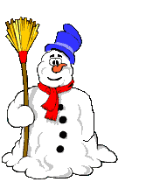


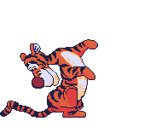


Надеемся, что эта прикольная презентация поднимет Ваше настроение!
Чувство юмора помогает выжить во времена кризисов: мировоззренческих, семейных, возрастных!

Slide 4



Пусть скука Вас не посещает!
Сделайте жизнь яркой!

Slide 5


Не сдерживайте себя!
Так хочется полетать хоть иногда!

Slide 6


Смех – бесплатное лекарство от всех болезней!
Улыбайте своё лицо!

Slide 7


Красота – страшная сила!
Будьте красивы, обаятельны при любых обстоятельствах!

Slide 8


Будьте в меру агрессивны!
Будьте в меру активны!

Slide 9
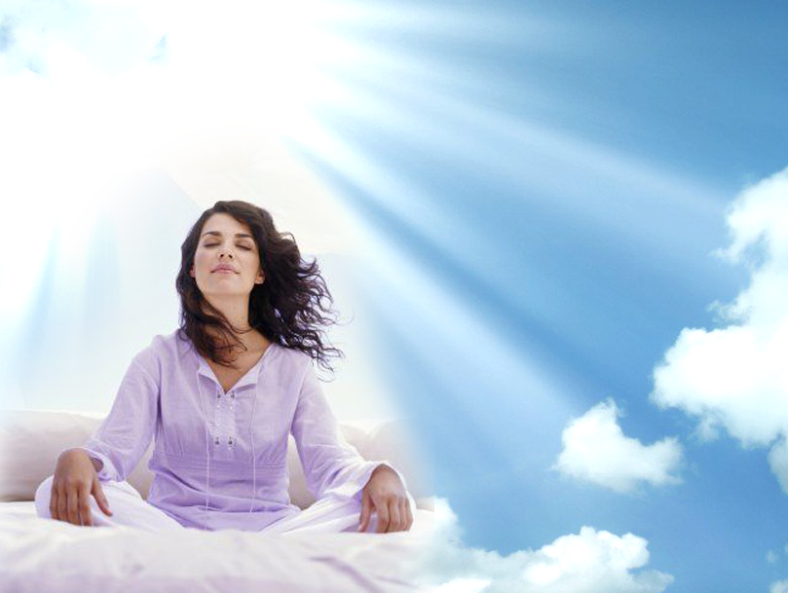
Пусть спокойствие никогда не покидает Вас!

Slide 10
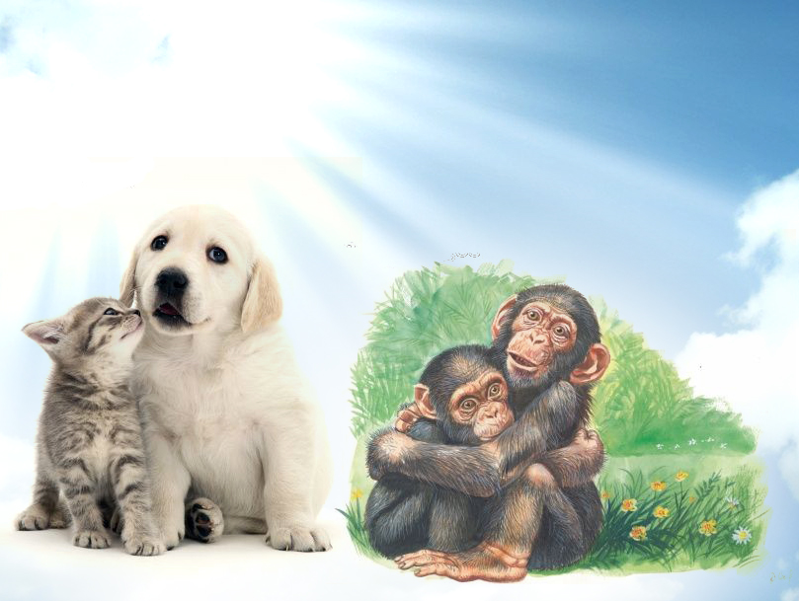


Верных друзей!
Друг согреет, приласкает, поможет!

Slide 11

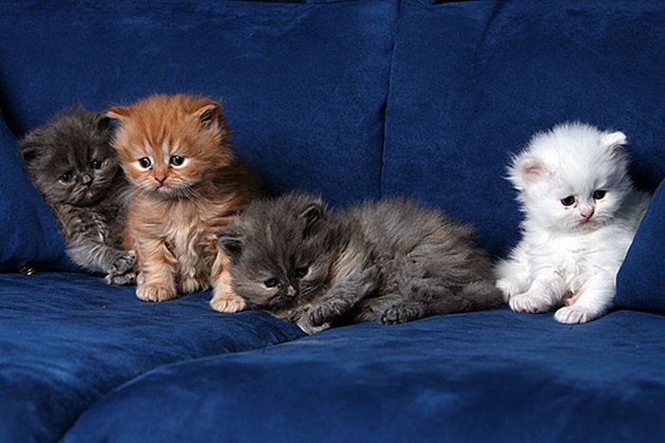
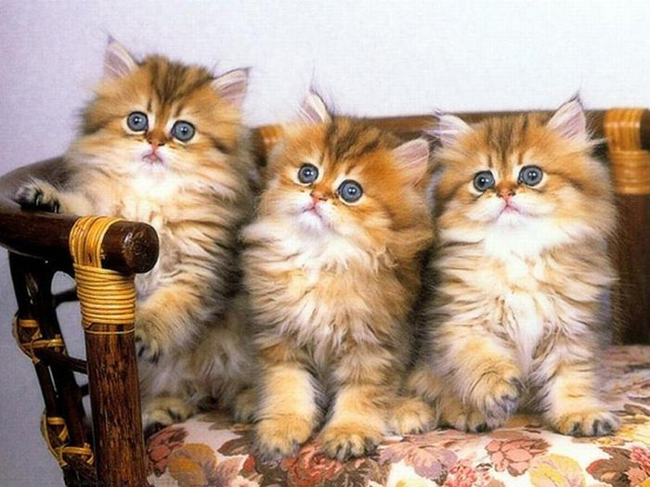
Мы все такие разные!
Но чем-то мы всё-таки похожи!

Slide 12


Кто не мечтает о замечательных, послушных детях?!
Желаем, чтобы дети никогда не огорчали Вас!

Slide 13



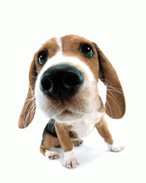
Мы отличаемся друг от друга!
Живите в ладу с окружающим Вас, таким разным, миром!

Slide 14


Визуальный контакт облегчает взаимопони-мание!
Контачьте глазами!

Slide 15

Маскировка помогает выжить!

Slide 16
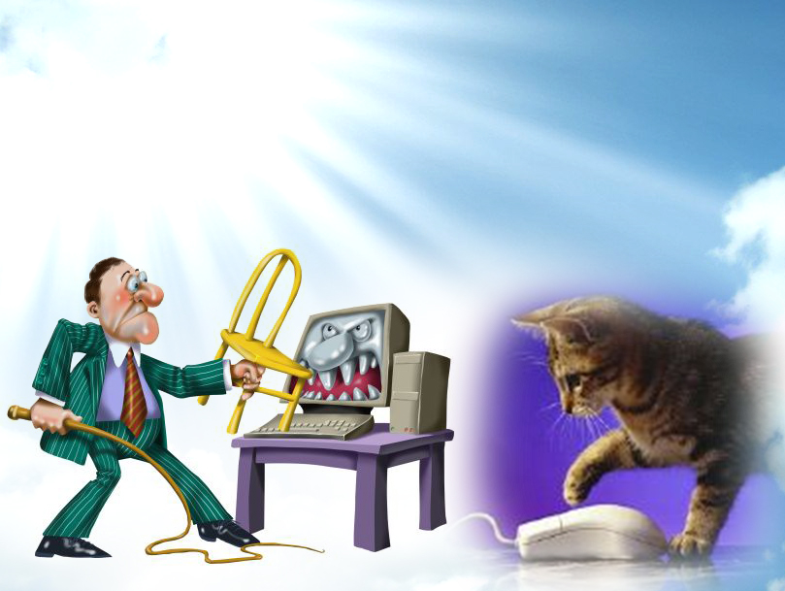
Не бойтесь техники!
Пусть она боится Вас!

Slide 17

Живите настоящим!

Slide 18


Креативность помогает выделиться из толпы!
Будьте креативны!

Slide 19

Порядок на голове – 100%-ный успех в жизни!
Будьте успешны! Пусть Ваша причёска не зависит от погоды!

Slide 20

Красный цвет поможет стать заметней
Будьте заметны!

Slide 21
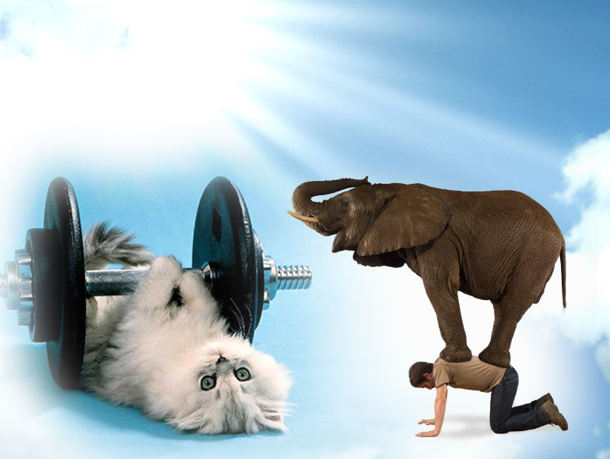

Жизнь давит, но нужно сопротивляться!..и тренироваться!
Будьте сильными, выносливыми!

Slide 22
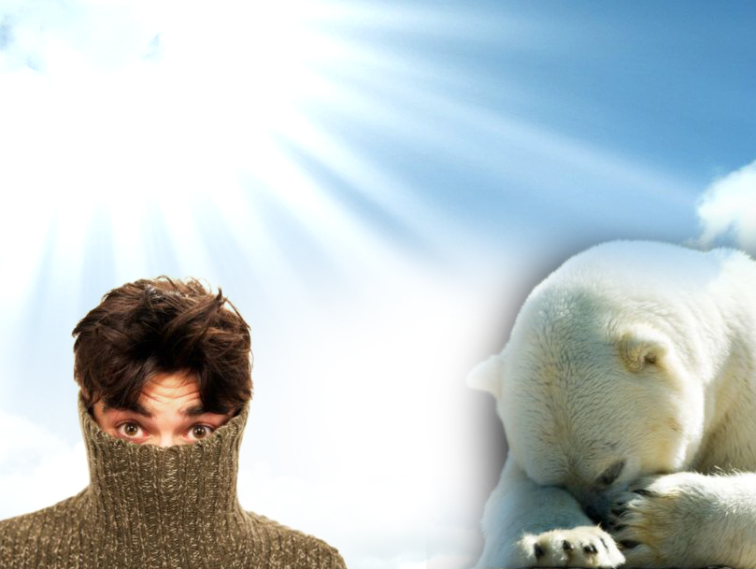
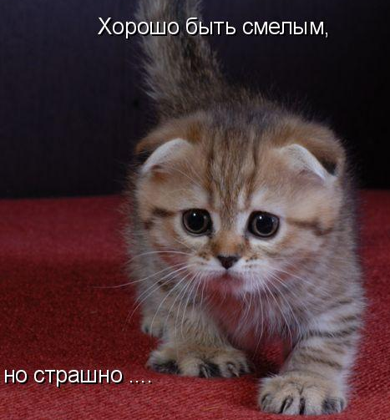

Смелым покоряются моря и ….
Будьте уверенны в себе!

Slide 23
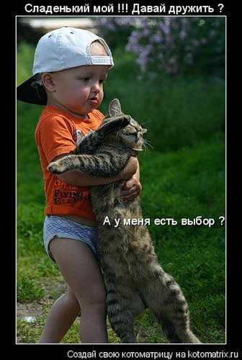
Помните: в любой ситуации всегда есть выход! Выбор всегда за Вами!

Slide 24
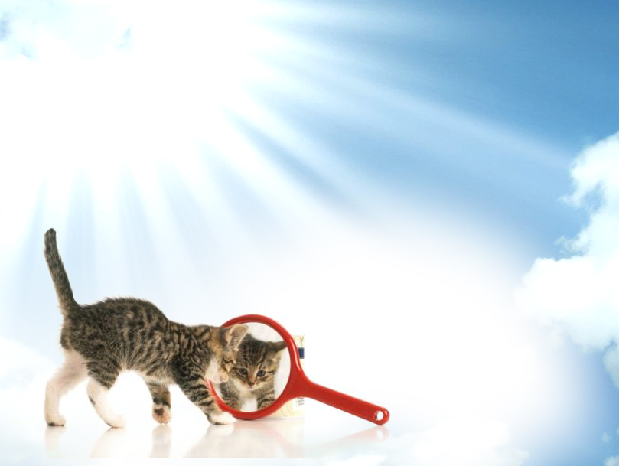
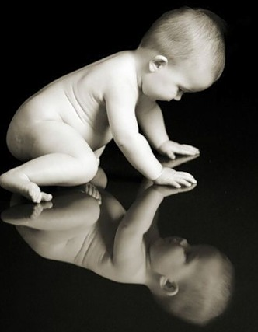
Если Вы взглянули в зеркало и никого там не обнаружили, значит Вы – неотразимы!
Радуйтесь любому отражению в зеркале!

Slide 25
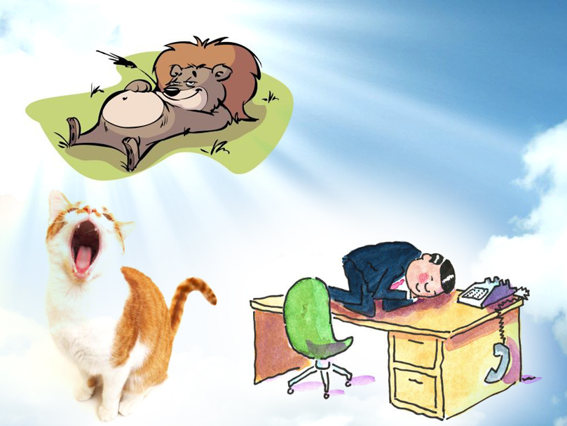

Не бойтесь проявлять иногда слабость и лень!
Трудоголизм мешает полноценно жить!

Slide 26
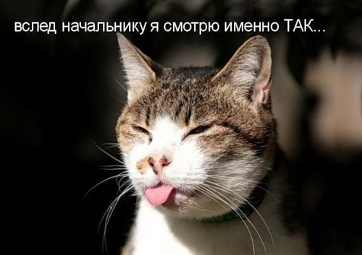
С любовью относитесь к начальству, но … на безопасном расстоянии!

Slide 27


Кто хорошо отдыхает, тот дольше живёт и лучше работает!
Помните об отдыхе!

Slide 28



Рыбалка отвлекает от работы, помогает исполнять желания!

Slide 29

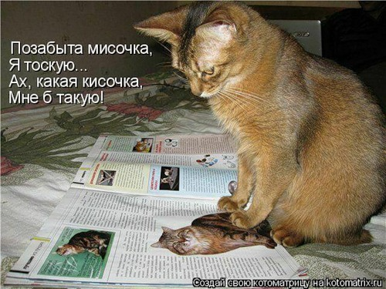



Помните о личной жизни!
Будьте счастливы!

Slide 30

Благодарю за внимание! Желаю всегда хорошего настроения!
Подготовила педагог-психолог
СШ № 26 г. Бреста Бакунец Светлана Валерьевна

